Slide 1
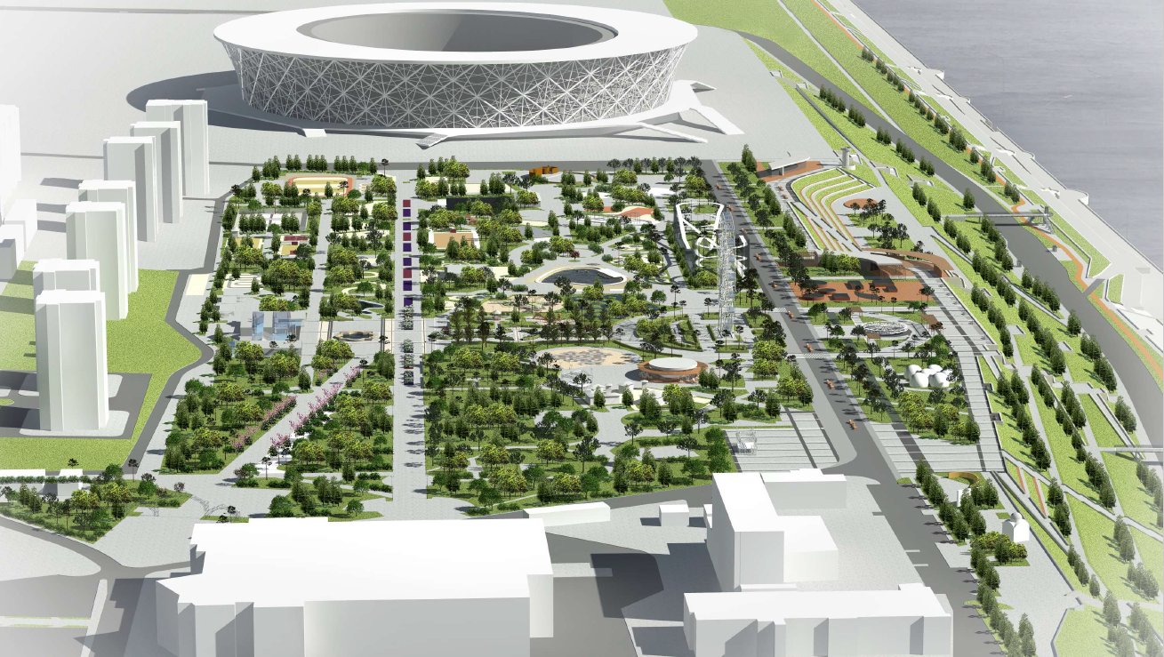
ЦЕНТРАЛЬНЫЙ ПАРК КУЛЬТУРЫ И ОТДЫХА
ВОЛГОГРАД

Slide 2
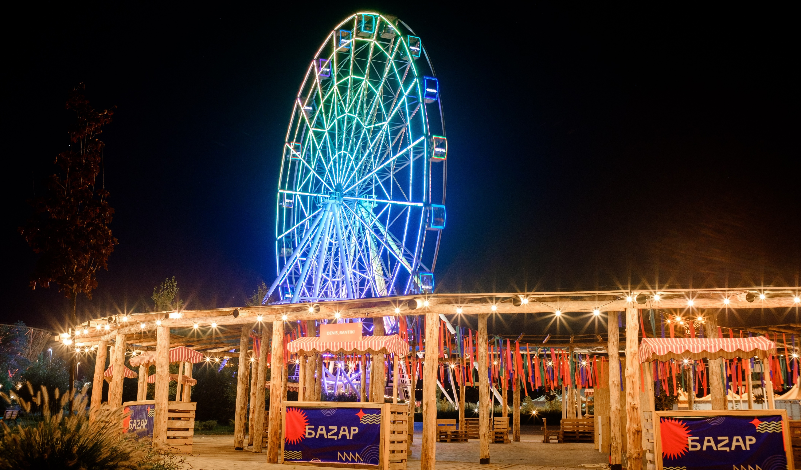
ОДНО ИЗ ПЕРВЫХ
КОНЦЕССИОННЫХ СОГЛАШЕНИЙ
ПО СОЗДАНИЮ ПАРКА В РОССИИ

Slide 3
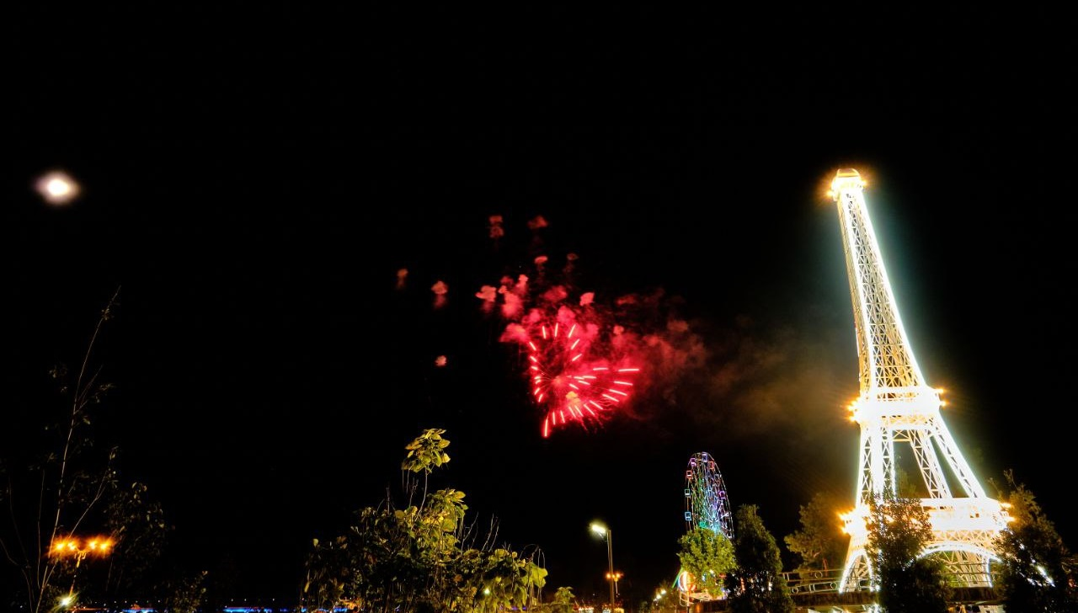
ЗОНЫ РАЗВЛЕЧЕНИЙ

Slide 4
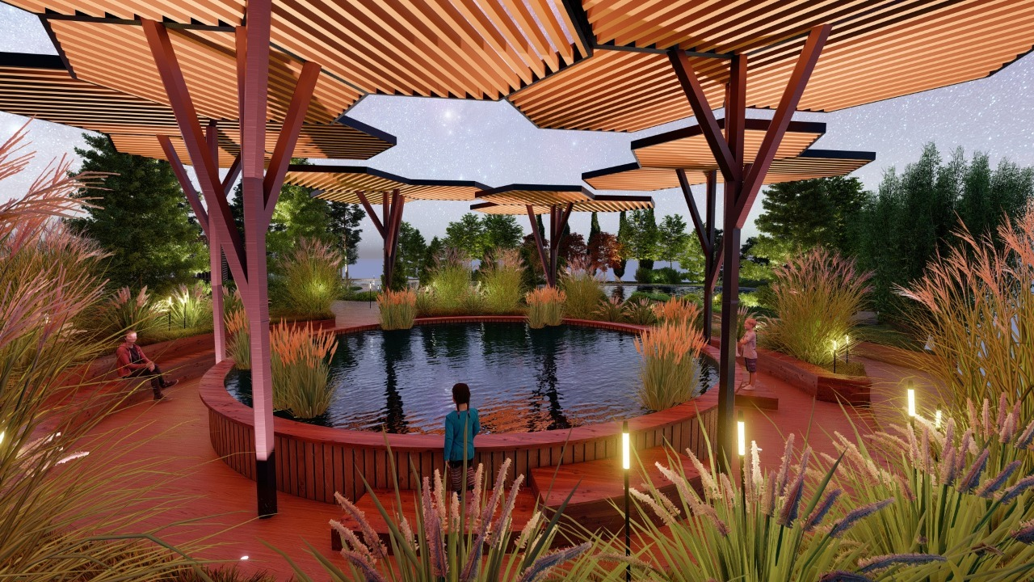
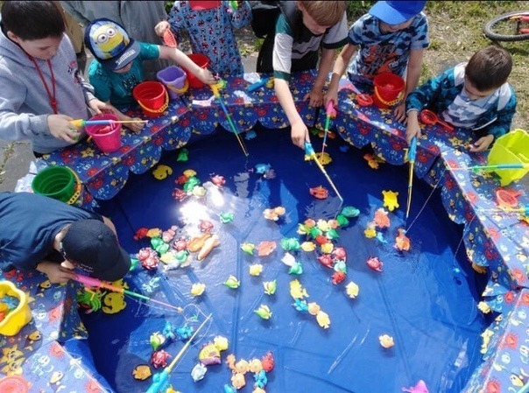
ЗОНА ОТДЫХА «РЫБАЛКА»
ЭСКИЗНЫЙ ПРОЕКТ

Slide 5
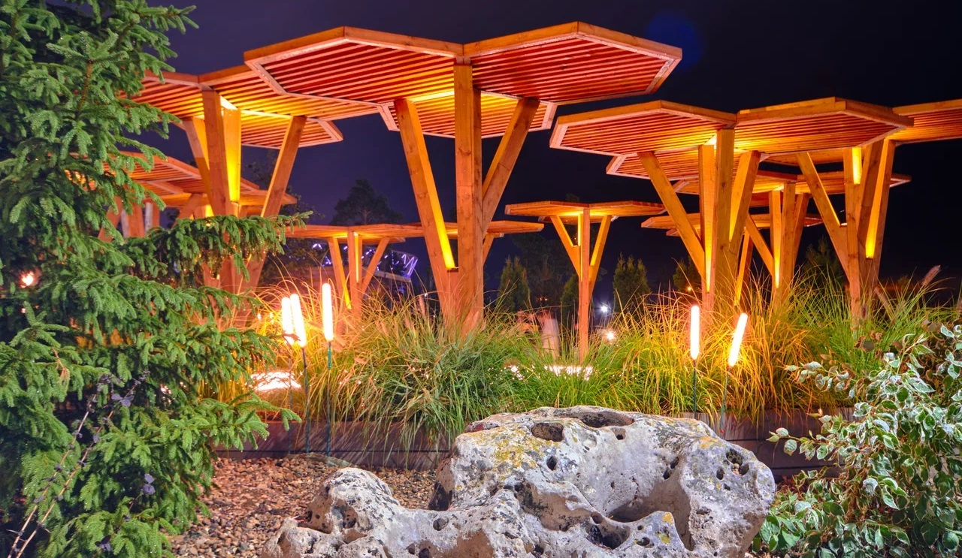

Slide 6
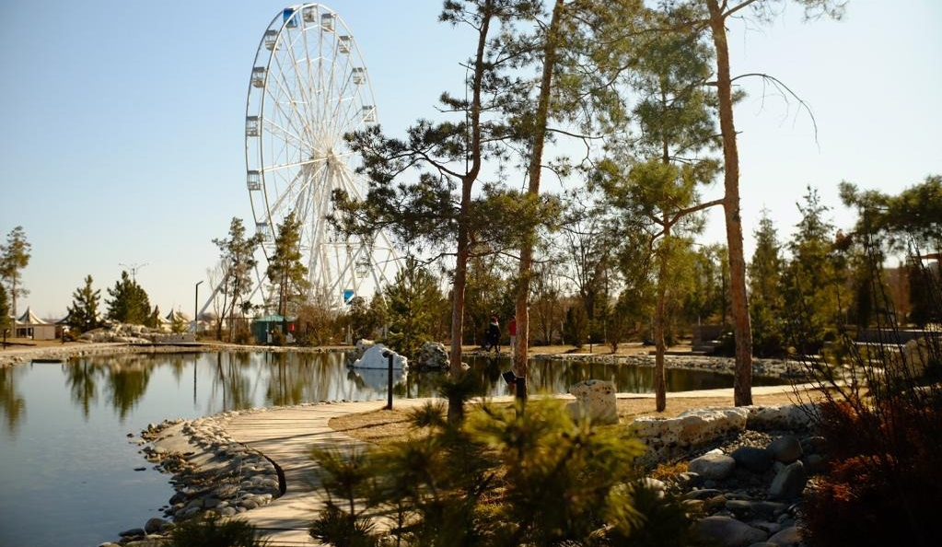
ВОДОЕМ НА 800 КВ.М.
ВЕСНА, ЛЕТО, ОСЕНЬ

Slide 7
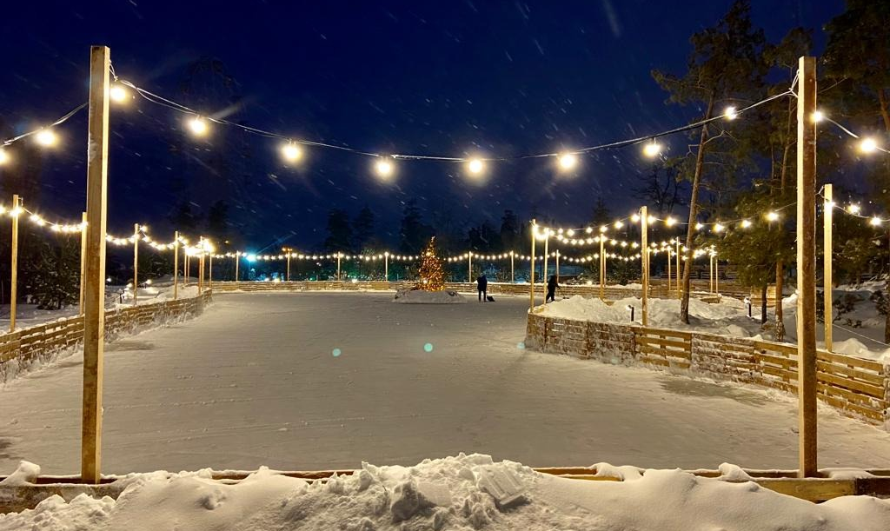
ВОДОЕМ (КАТОК) НА 800 КВ.М.
ЗИМА

Slide 8
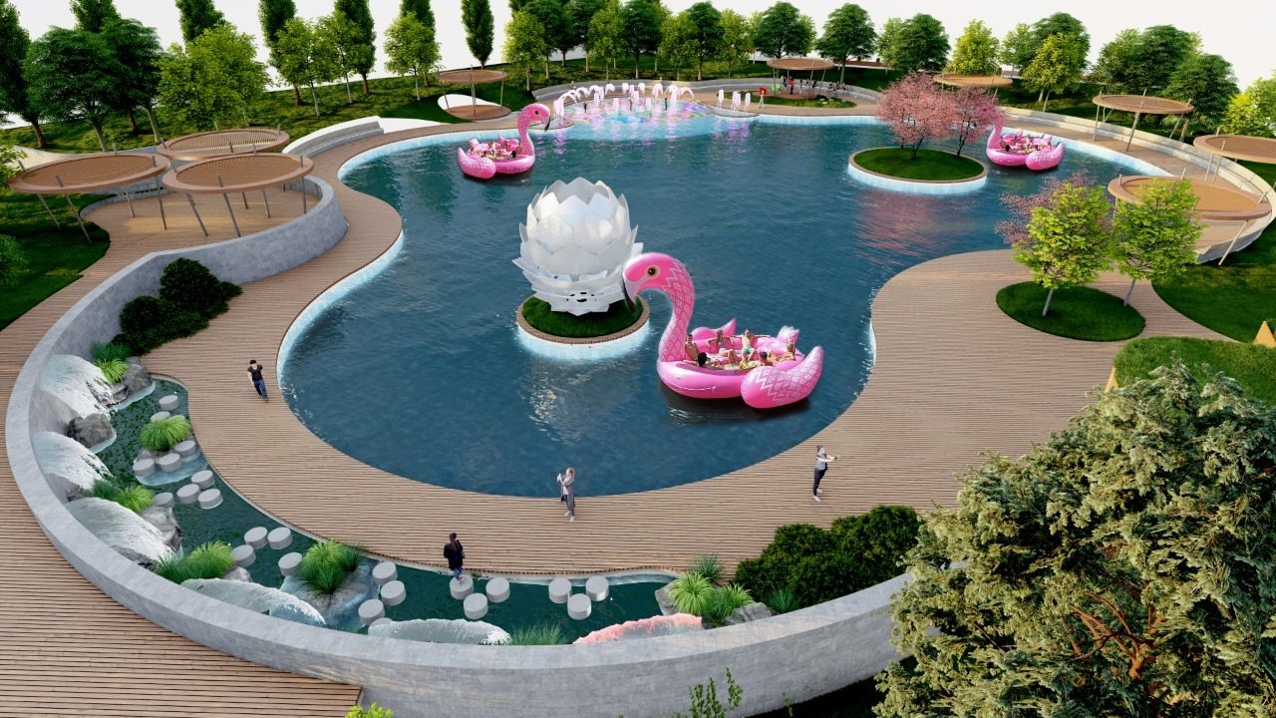
ЗОНА ОТДЫХА «ВОДОЕМ НА 2,5 ТЫС.КВ.М.»
ЭСКИЗНЫЙ ПРОЕКТ

Slide 9
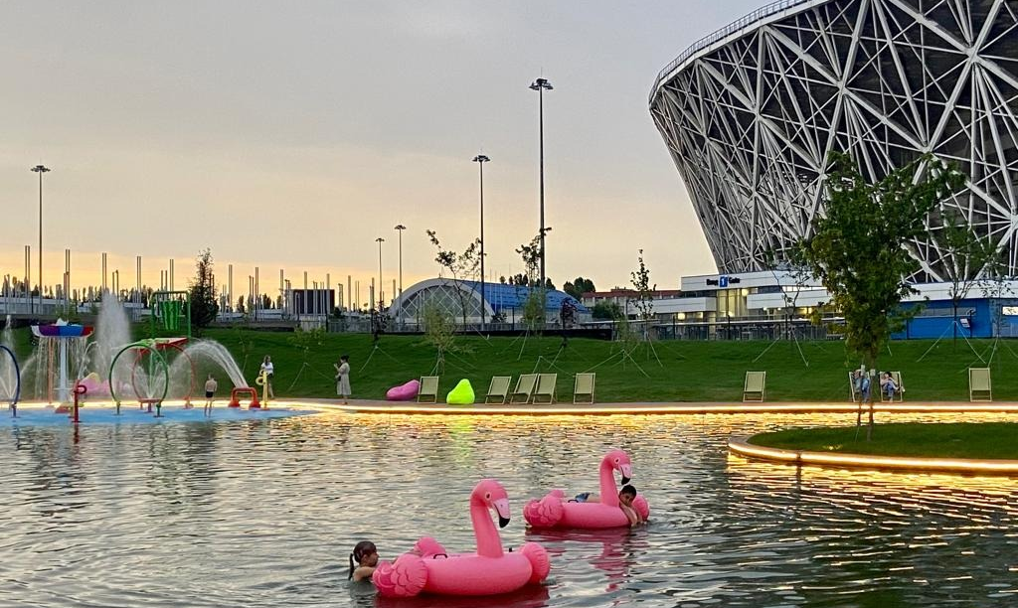

Slide 10
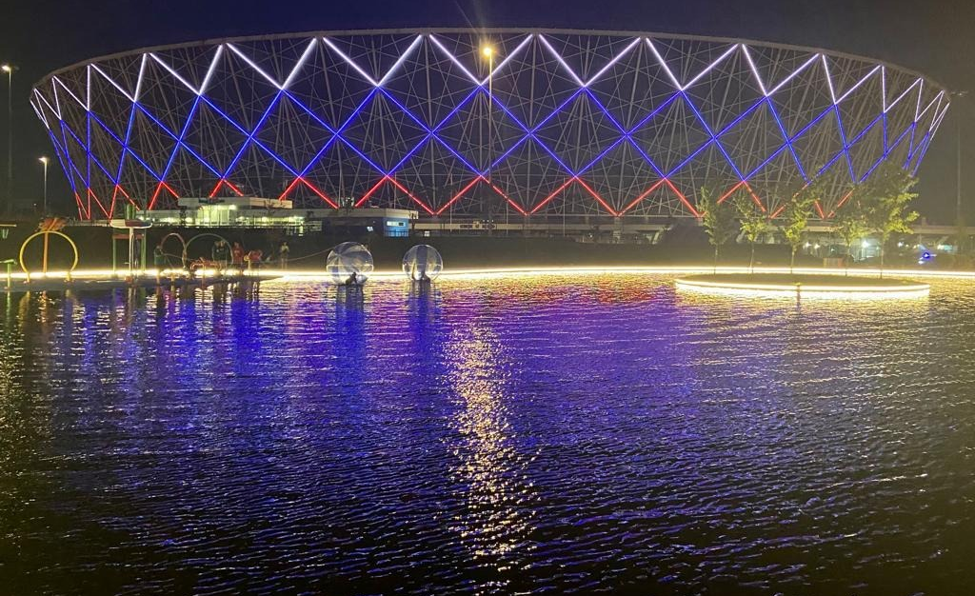

Slide 11
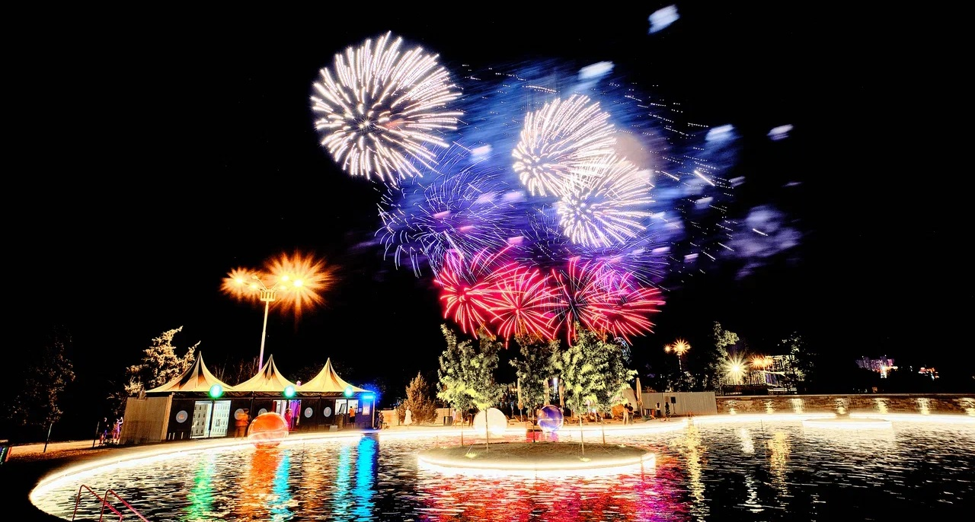

Slide 12
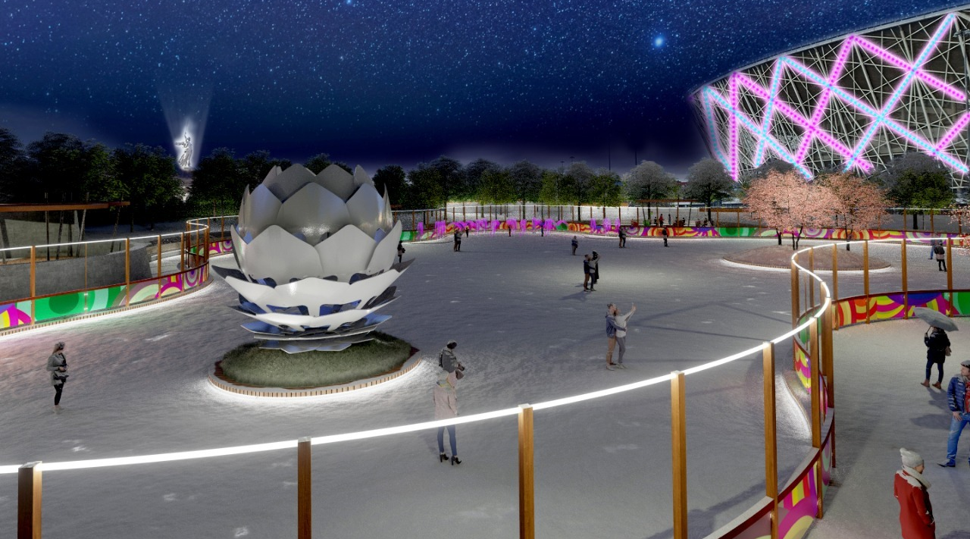

Slide 13
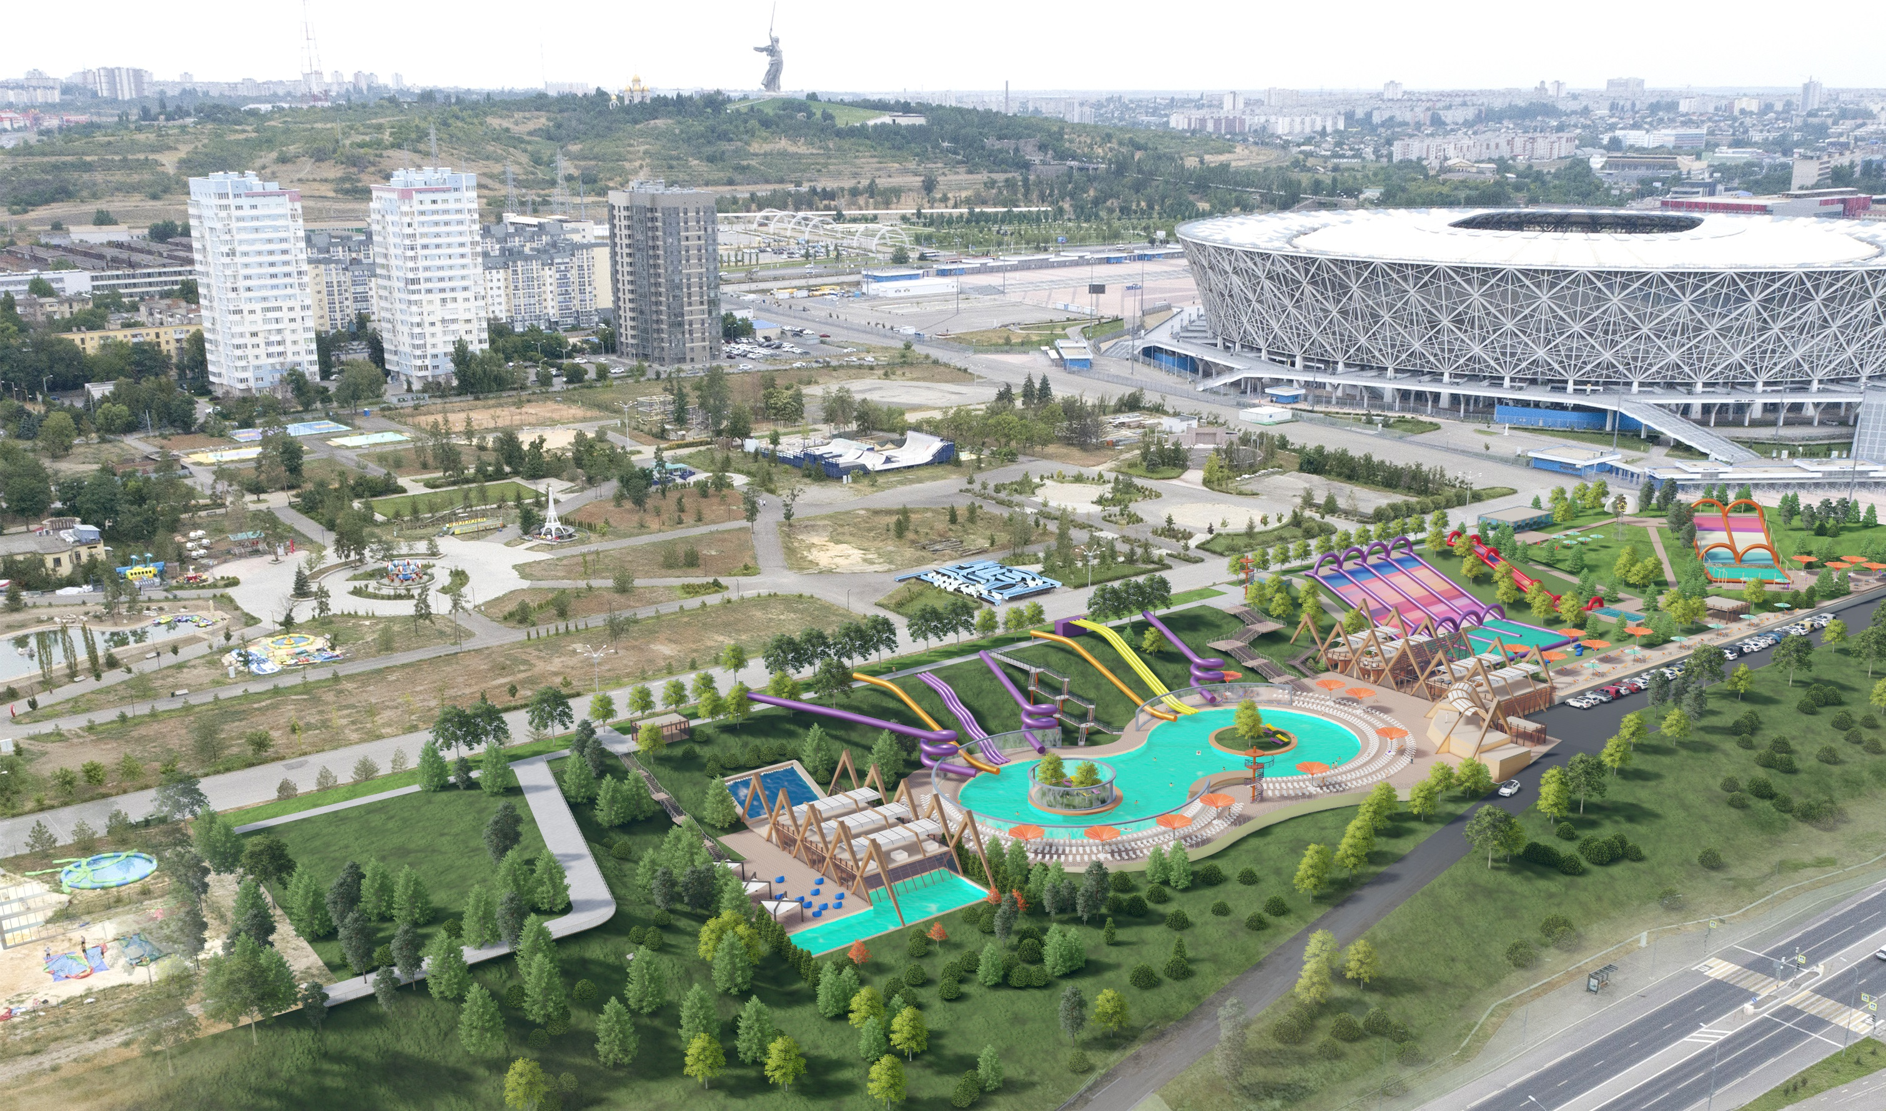
АКВАПАРК НА СКЛОНЕ
ЭСКИЗНЫЙ ПРОЕКТ

Slide 14
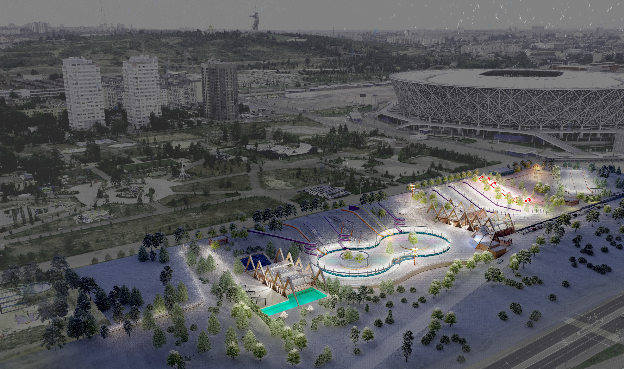
ЗИМНИЙ КОМЛЕКС НА СКЛОНЕ
ЭСКИЗНЫЙ ПРОЕКТ

Slide 15
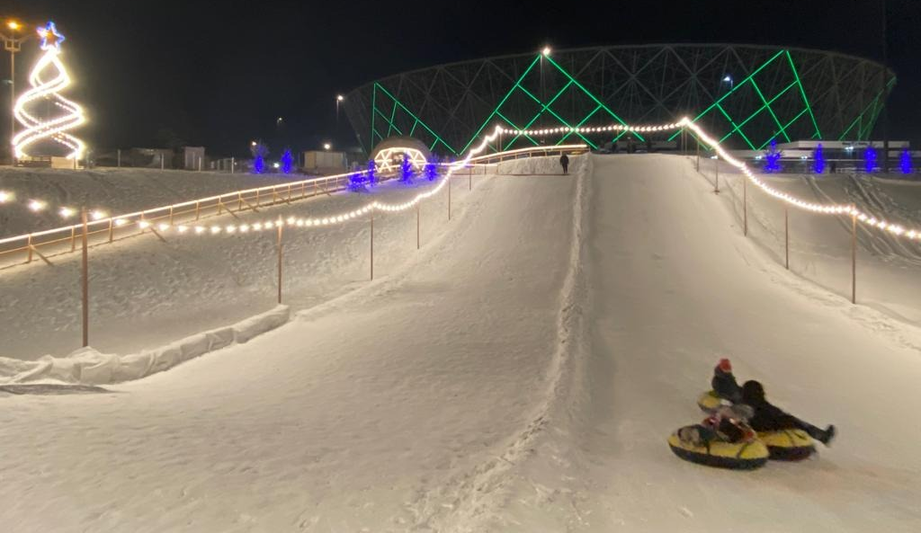
ТЮБИНГОВЫЕ ГОРКИ
ВЫСОТА – 7 МЕТРОВ

Slide 16
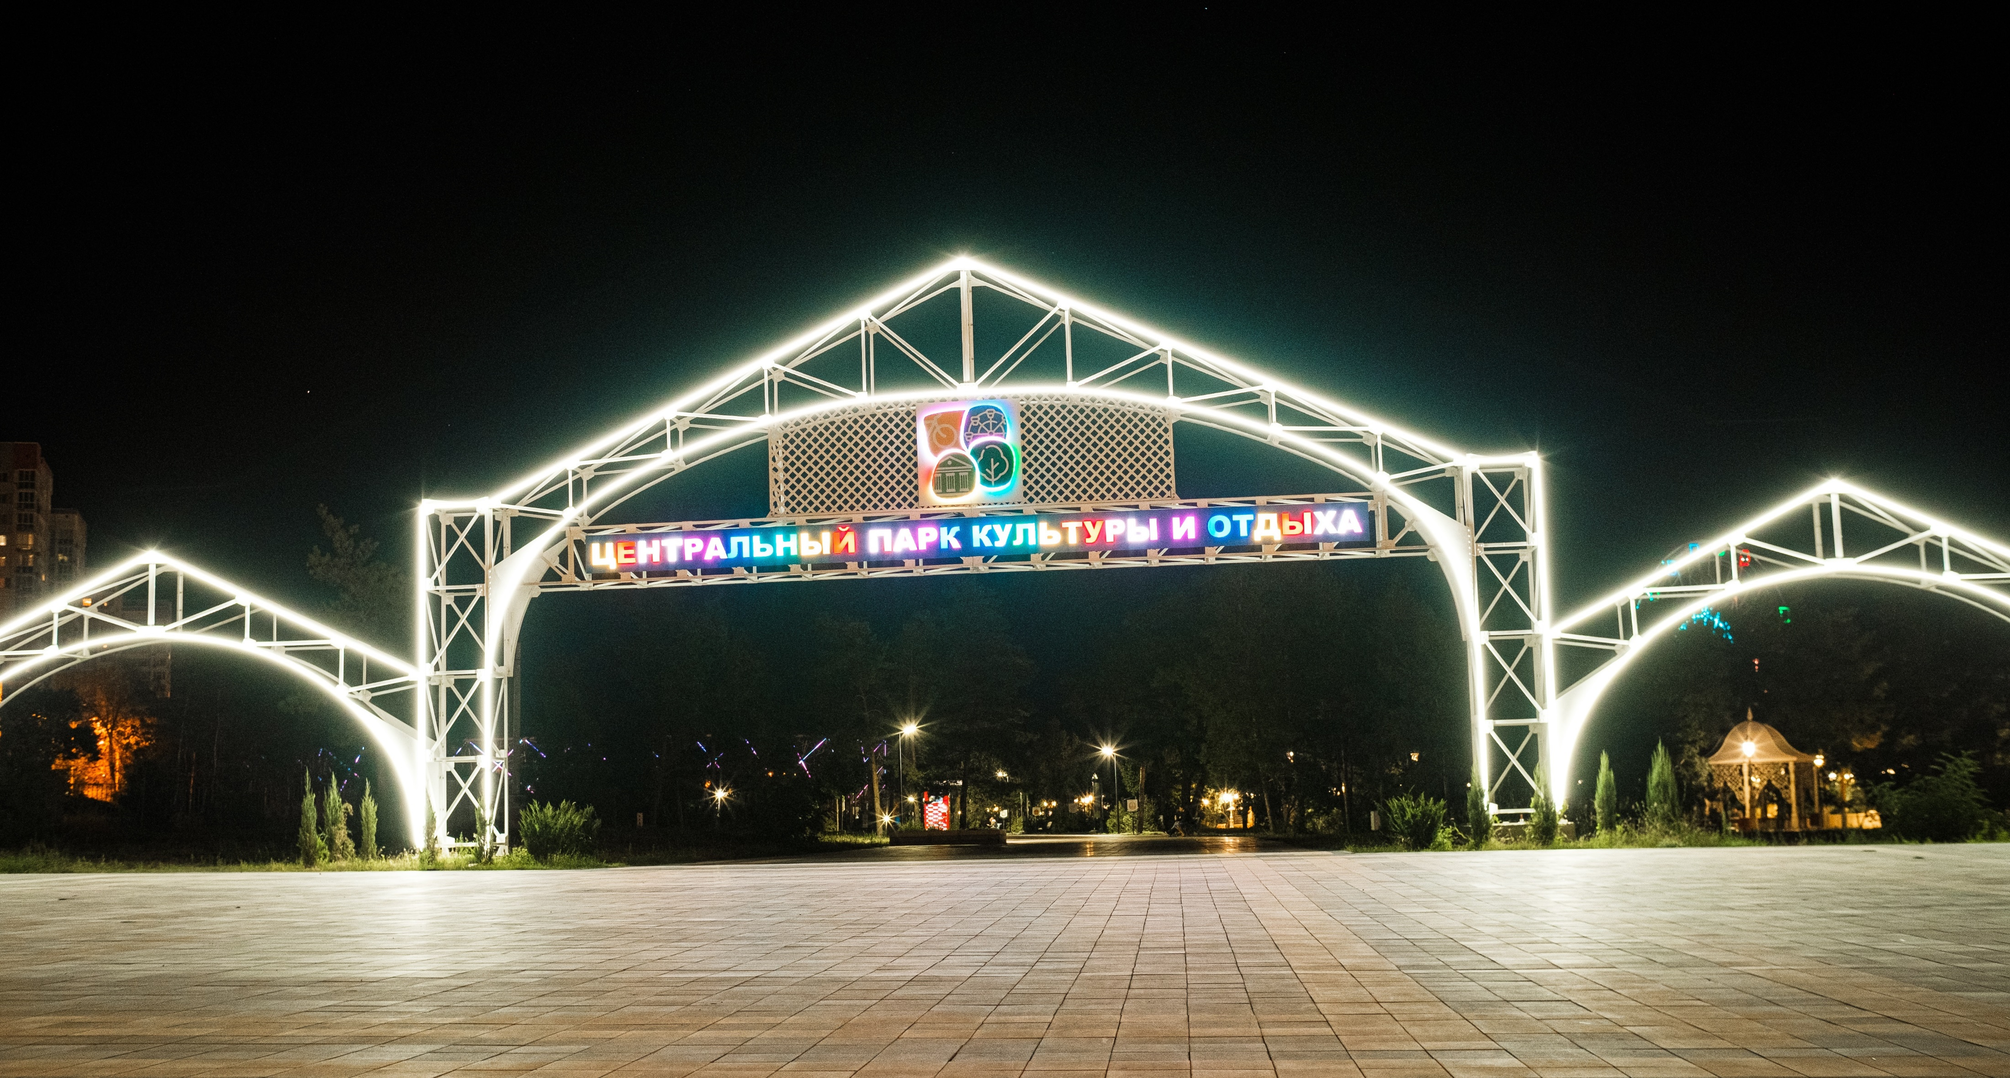
ГЕНЕРАЛЬНЫЙ ДИРЕКТОР ООО «ПАРК»
ЕРКИН АНДРЕЙ
8-939-0000-134

